Slide 1
買替提案
（電気温水器から小型業務用エコキュート）

Slide 2
電気温水器(大容量タイプ)を取り巻く環境
１
(1)電気料金の高騰
・コロナ禍による燃料費の高騰から、電気料金が2年間(20年→22年)で約６円上がっている。
・発電の8割を火力に頼る日本では、今後も上がる可能性あり
→電気料金が上がっている状況下では高効率なエコキュートがおすすめ！
１

Slide 3
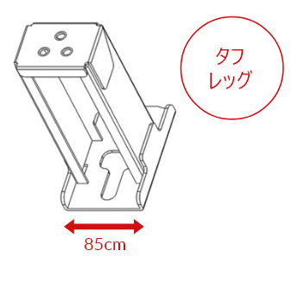
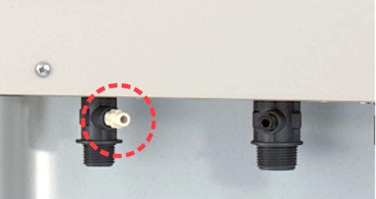
エコキュートへの切り替えメリット
２
①圧倒的な低ランニングコスト
＼年間約50万円のコスト削減も／
空気の熱と少しの電気でお湯を沸かせるだんぜん高効率な方式に加え、施設や店舗の稼働時間に合わせた沸き上げ制御も可能。必要なお湯を効率よくまかないながら、大幅なコスト削減へ。
〈当社試算条件〉
●地域：東京 ●使用湯量１日あたり2,000L(60℃換算）
●電気：東京電力2022年10月時点の東京電力エナジーパートナーの
「業務用電力」
●ランニングコストの目安は、即湯循環の有無、季節や地域、運転モードの設定、ご利用状況、電力契約等により異なります
②災害への備えも
耐震クラスS対応
停電時でも出湯可能
耐震性能も安心の「耐震クラスS対応」^{※1※2}。
脚部に幅広の「タフレッグ」を採用。
防災機器レベルの備えです^{※3} 。
※1：角型地階および1階ならびに敷地の部分に
設置において。また、取付方法やタンク容量に
よって対応できる耐震クラスが異なります。
550Lタイプは地上階で脚固定金具を併用した
固定で耐震クラスS（KH=1.0）を満足します。
KHとは設計用水平震度を示します。
※2：（一財）日本建築センター｢建築設備耐震設計
・施工指針｣における局部震度法による設備機器の
地震力に基づいて設計。
※３： （一財）日本建築センター｢建築設備耐震設計
・施工指針｣における災害応急対策活動に必要な施設
等において、施設目的に応じた活動を行うために必要
な設備機器に相当。
貯湯タンク内にお湯が残っていれば、シャワーと蛇口からお湯が使用できます。
非常時には生活用水として活用可能
非常用取水栓からタンク内の水を取り出せます。
白色で分かりやすい！
３

Slide 4
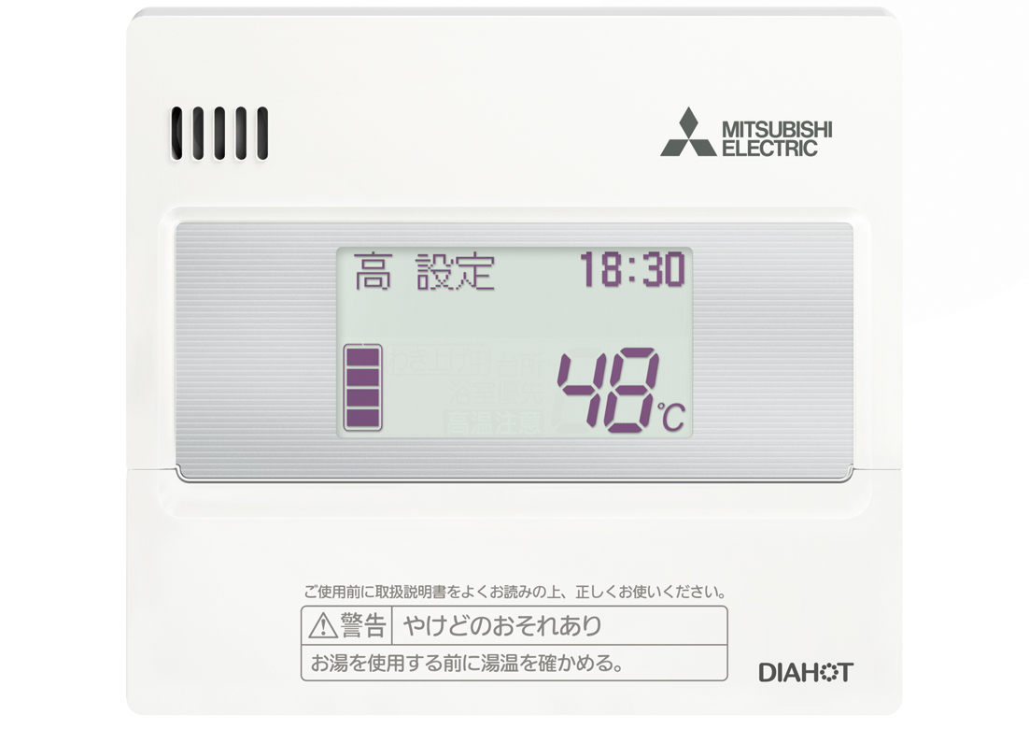
三菱 小型教務用エコキュートの機能・特徴
３
３

Slide 5
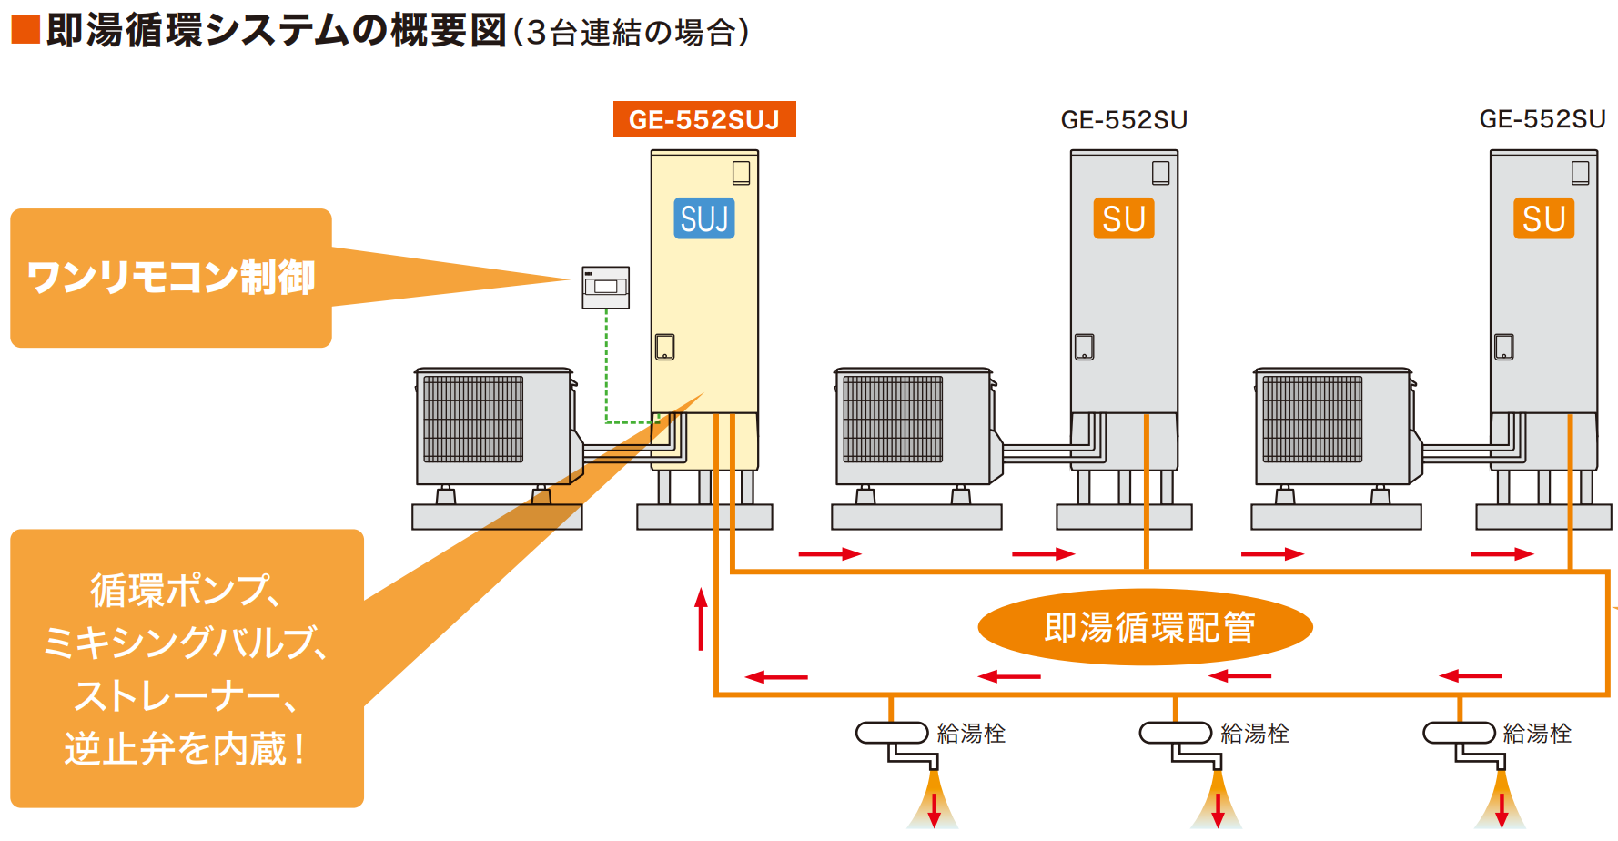
三菱 小型教務用エコキュートの機能・特徴
３
三相電源への切り替えで、快適即湯循環機能も使える！
外部接続で計装システムを組めば４台以上の連結も可能です。
大容量連結タイプの電気温水器からの切り替えもぜひご相談ください。
福祉施設
美容室
工場・事務所
ご年配の方のためにすぐに快適な温度のお湯が欲しい
お客様を待たせずに洗髪をして、
サービス向上させたい
給湯配管長が長く、お湯が出てくるのに時間がかかる
快適な280kPaのハイパワー給湯で、3階でのシャワー・洗髪洗面化粧台が使用できます。

Slide 6
ラインアップ・搭載機能
４
小型業務用エコキュート GE2シリーズ
業務用途 搭載機能
快適
形 名 | 希望小売価格（税別） | 電源 | ワン リモコン | タフ レッグ | 即湯 循環 | 外部 端子 | ﾊｲﾊﾟﾜｰ | 高温 給湯
GE-552SUJ | 1,310,000円 | 三相 | ○ | ○ | ○ | ○ | ○ 280kPa | －
GE-552SU | 1,010,000円 | 三相 | ○ | ○ | － | ○ | ○ 280kPa | －
GE-552H | 990,000円 | 単相 | － | ○ | － | － | － 170kPa | ○
GE-552 | 960,000円 | 単相 | － | ○ | － | － | － 170kPa | －
人気機種
電源を変えずに切り
替えるならコチラ
○：標準搭載、－：搭載なし
４

Slide 7
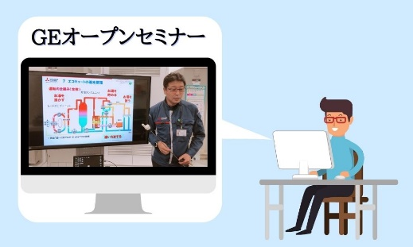
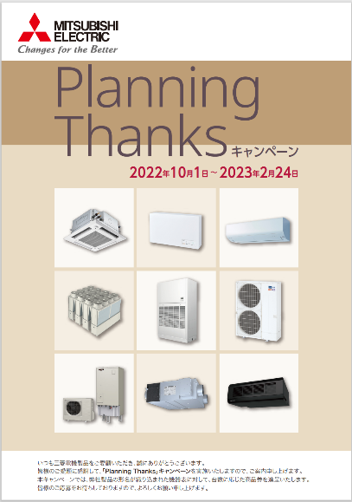
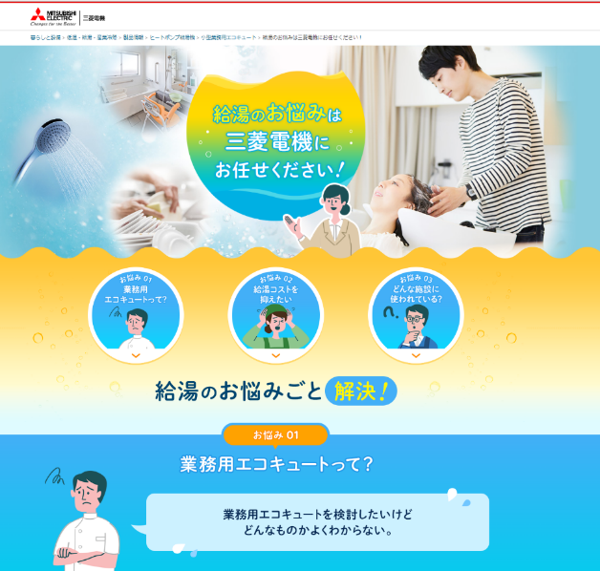
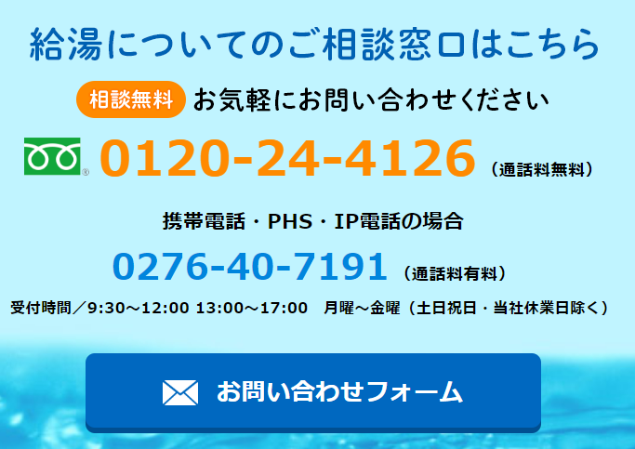
販促・サポート
５
(1)販売支援活動
①オンライン現場調査
介護施設をはじめ、現場への立ち入りが
最小人数である事を受け、最近、依頼が
増えています。商談まで実施の際には
実際に工場からお伺いする事も可能です！
②工場招聘・研修会(対面＆オンライン）
実機を使った工場研修会のほか、オンライン
研修会も受付中!
③プランニングサンクスキャンペーン
設計事務所へのアプローチに！
小型業務用EQのスペックイン活動をサポート
④小型業務用EQ特設ページ
小型業務用EQがまるわかり！
＼ﾓｳﾁｮｯﾄ ﾐｷﾞ／
オンラインセミナー中
直接質問
できる！
7

